Slide 1
Хмарні сервіси
Лекція 6

Slide 2
Хмара — це інструмент, який дає змогу ІТ-службі замовника максимально швидко, ефективно та з мінімальними капітальними витратами вирішувати ту чи іншу задачу.
Умовно всі види хмарних послуг можна поділити на три типи:
Infrastructure as a Service (інфраструктура як послуга);
Platform as a Service (платформа як послуга);
Software as a Service (програмне забезпечення як послуга).
Всі види хмар надаються за моделлю підписки, тобто ви використовуєте їх тільки тоді, коли в них є необхідність. Чудово пояснює суть хмарних послуг концепція Pizza-as-a-Service (Піца як послуга ).

Slide 3
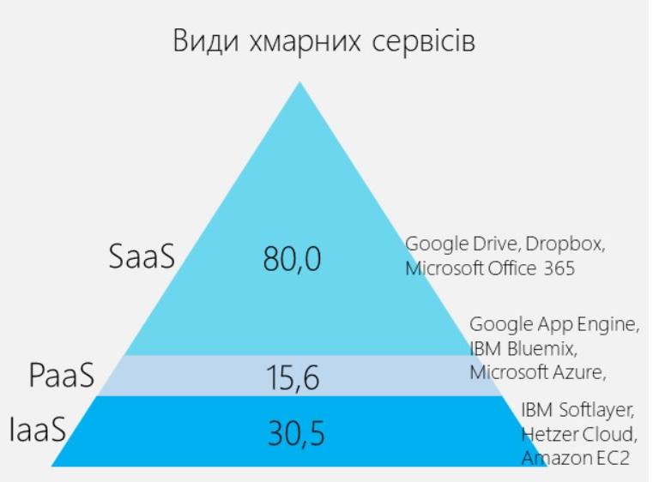
Ключові хмарні сервіси можна представити у вигляді піраміди. На найнижчому рівні знаходиться IaaS (Infrastructure-as-a-Service) — це сервери, сховища, мережі, обчислювальна інфраструктура, яку хмарний провайдер надає для користування. Умовно кажучи, це просто порожній склад в оренду. Приклади IaaS — IBM Softlayer, Hetzner Cloud, Amazon EC2.
На середньому рівні розташовується PaaS (Platform-as-a-Service) — платформа для самостійної розробки та розгортання додатків. Це вже склад зі стелажами та технікою для завантаження його товаром. Приклади PaaS: Google App Engine, IBM Bluemix, Microsoft Azure, VMWare Cloud Foundry.
І на найвищому — SaaS (Software-as-а-Service), яку складають готові хмарні додатки з доступом через веб-інтерфейс. Це — товар на полиці нашого хмарного складу. Приклади SaaS: Google Drive, Microsoft Office 365, Dropbox.

Slide 4
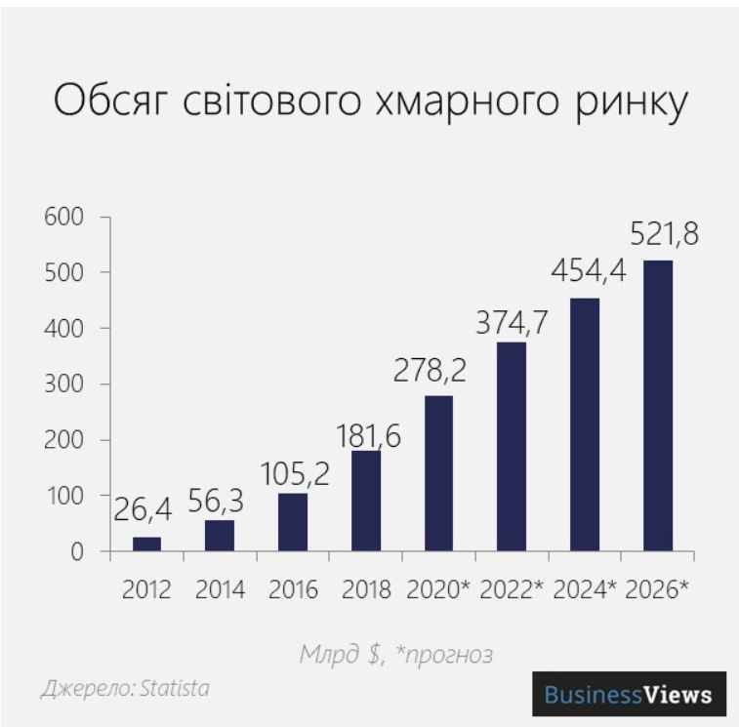

Slide 5
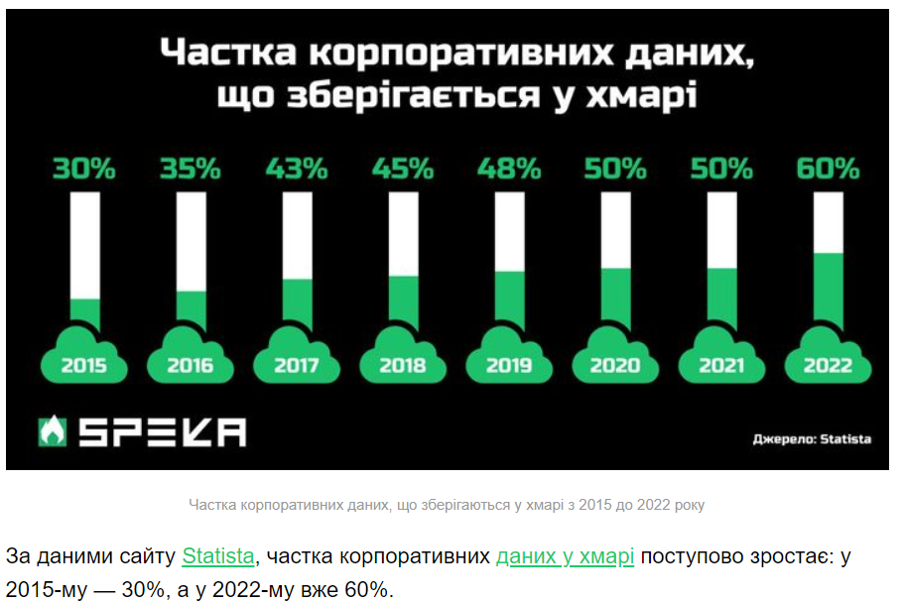
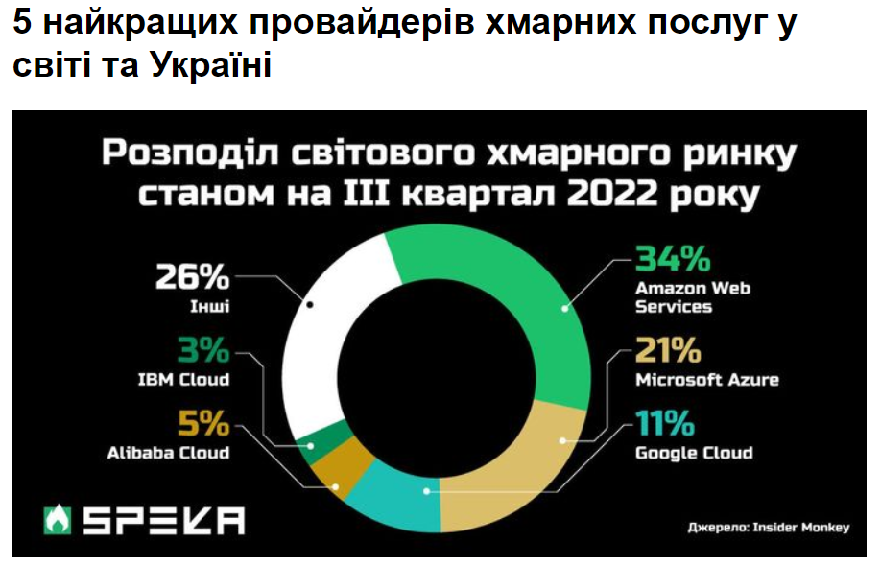

Slide 6
Хмарні сервіси Amazone
Amazon Web Services (AWS) впевнено входить до трійки лідерів на світовому ринку хмарних платформ, поряд із Google Cloud Platform та Microsoft Azure. Вона надає користувачам понад 200 різних сервісів для бізнесу будь-якого рівня та сфер діяльності, а також некомерційних та державних установ.
Amazon web services – хмарна платформа, яка забезпечує доступ до понад 50 сервісів: від зберігання даних до їх аналізу та візуалізації. Програма пропонує cучасні та якісні технології, що допомагають підвищити спроможність і звільнити ресурси, спрямовуючи їх на реалізацію місії організації. Веб-сервіси Amazon доступні для українських неприбуткових організацій на пільгових умовах: сплативши менше 5000 гривень організація, отримує змогу скористатися хмарними сервісами AWS на 2000 доларів.
ПЕРЕВАГИ AMAZON WEB SERVICES
економія коштів більше, ніж у 10 разів
ефективний захист даних і конфіденційної інформації
гнучкість вибору сервісів, мов програмування, баз даних
простота у користуванні: розгортання займає декілька хвилин
шифрування даних при зберіганні та пересиланні
безпечне управління ІТ-інфраструктурою

Slide 8
Хмарні сервіси — це платформи та програми, які "живуть" і працюють на серверах спеціальних компаній — хмарних провайдерів. Ці програми не потрібно встановлювати на комп’ютер, а доступ до них можна отримати з будь-якої точки світу.
Хмарні сервіси — це сервіси, пов’язані з наданням користувачам постійного доступу до віддалених інтернет-ресурсів (серверів, додатків, сховищ тощо).
Хмарні технології (англ. cloud computing — хмарні обчислення) — інформаційно-комунікаційні технології, що передбачають віддалене опрацювання та зберігання даних.
Використовувати хмарні сервіси можна на різноманітних пристроях (стаціонарному та планшетному комп’ютерах, ноутбуках і нетбуках, смартфонах ), під час роботи в різних операційних системах — Linux, Windows, Android, ІOS.
Програмне забезпечення, яке використовується, та файли користувачів зберігаються на серверах провайдерів хмарних сервісів.

Slide 9
Переваги хмарних сервісів:
користування послугами поштових серверів;
використання онлайн-додатків: Office Web Apps (Office 365), сервіси Google-Apps та ін .;
зберігання даних у віддалених сховищах, таких як Dropbox, SkyDrive, Google Drive та ін .;
можливість збереження та доступу до особистих файлів з будь-якого комп’ютера, який має підключення до Інтернету;
можливість зберігати свої списки контактів і посилання на потрібні ресурси, не скачуючи їх на свої комп’ютери;
телекомунікація засобами Skype, Телеграм та ін.;
можливість визначати своє місцезнаходження і будувати маршрут переміщення на основі онлайн-карт тощо.
Недоліки використання хмарних сервісів:
залежність від наявності та якості каналу інтернет-зв’язку,
ризики технічних збоїв,
небезпека порушення конфіденційності даних, інші правові питання.

Slide 10
Google Диск (Google Drive) — сховище даних, яке належить компанії Google Inc., що дозволяє користувачам зберігати свої дані на серверах у хмарі і ділитися ними з іншими користувачами в Інтернеті.
Переваги Google :
15 Гб безкоштовного простору для зберігання особистої інформації (додатковий простір надається за додаткову плату);
наявність зручних додатків для Android та iOS;
можливість завантажувати файли в «хмару» при наявності облікового запису Google;
зручна навігація по збереженим документам і папкам;
можливість редагування документів без скачування;
синхронізація з іншими сервісами Google — календарем, поштою;
відсутність обмежень для завантаження фото.
Для використання хмарного Google Диску достатньо створити на сайті google.com свій обліковий запис.

Slide 11
Перш за все Google Drive – безкоштовний онлайн-офіс, що включає в себе текстовий, табличний процесор, сервіс для створення презентацій, а також інтернет-сервіс хмарного зберігання файлів з функціями файлового обміну. Це веб-орієнтоване програмне забезпечення, тобто програма, що працює в рамках веб-браузера без інсталяції на комп’ютер користувача.
Документи і таблиці, створювані користувачем, зберігаються на спеціальному сервері Google, або можуть бути експортовані в файл. Це одна з ключових переваг хмарного сервісу, оскільки доступ до введених даних може здійснюватися з будь-якого комп’ютера, підключеного до глобальної мережі Інтернет.

Slide 12
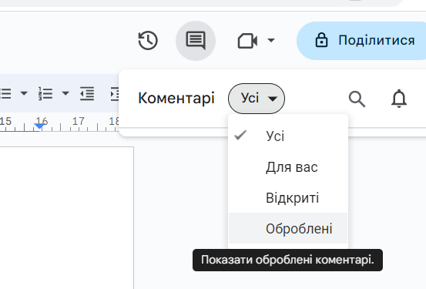
GOOGLE Документ

Slide 13
GOOGLE Таблиці

Slide 14
GOOGLE FORMS
Google Форми доцільно використовувати для створення опитувань, тестів, вікторин, веб-квестів. Їх важлива перевага — негайний зворотній зв'язок. Цікавою можливістю є використання Google Форм для формувальних тестів, які можна проходити неодноразово, удосконалюючи та закріплюючи свої знання. Завдяки цьому значно підвищується успішність при виконанні завдань контролюючих тестів. Google Форми дозволяють пропонувати респонденту різні завдання в залежності від обраного варіанту відповіді на попереднє запитання. Завдяки цій можливості Google Форм на їх основі створюються інтерактивні веб-квести.

Slide 15
СТВОРЕННЯ ОПИТУВАННЯ
Назву опитування потрібно вказати двічі, якою її бачитимуть респонденти та під якою назвою це опитування зберігатиметься у нас на Диску

Slide 16
З короткими відповідями: коротка текстова відповідь. Зручно використовувати для ПІБ учня, або для відповіді на задачу, яку необхідно ввести у вигляді числа.
Абзац: довга текстова відповідь, що складається з кількох рядків. Підійде для завдань з відкритою відповіддю.
З варіантами відповіді: вибір однієї правильної відповіді з декількох запропонованих.
Прапорці: вибір кількох правильних відповідей з декількох запропонованих.
Спадний список: вибір однієї правильної відповіді з списку, який випадає.
Завантаження файлу: можна завантажити файл. Доступно тільки для авторизованих користувачів.
Лінійна шкала: виставлення оцінки за заданою шкалою, щоб показати ступінь своєї згоди-незгоди з певним твердженням. Значення шкали можна встановлювати самостійно.
Таблиця з варіантами відповіді: таблиця для вибору одного правильного варіанту відповіді в кожному рядку. Підходить для завдань, де потрібно встановити відповідність.
Сітка прапорців: подібна до попереднього типу запитань, але в кожному рядку можна обрати не один, а кілька варіантів відповіді.
Дата: питання на знання точної дати – число, місяць, рік.
Час: за зовнішнім виглядом і призначенням аналогічний Даті і має на увазі точне введення годин, хвилин і секунд.

Slide 18
НАЛАШТУВАННЯ ФОРМИ
На вкладці Загальна ставимо прапорець "Учасники опитування можуть: Переглянути підсумкові діаграми й текстові відповіді".
На вкладці Презентація знімаємо прапорець "Показувати посилання для повторного заповнення форми". Прапорець "Показати панель перебігу" проставляємо для форми, яка складається з кількох розділів. Прапорець "Перемішати запитання" використовуємо для тестів, у яких порядок запитань не має значення.
На вкладці Тести вказуємо чи будуть оцінюватися запитання: "Увімкнути/вимкнути оцінки". Якщо оцінки ввімкнено, стають доступними прапорці "Показувати оцінку: одразу після надсилання форми", "Респондент може бачити...". Кількість балів доцільно показувати, як і незараховані відповіді. Після зміни налаштувань натискаємо кнопку "Зберегти".

Slide 19
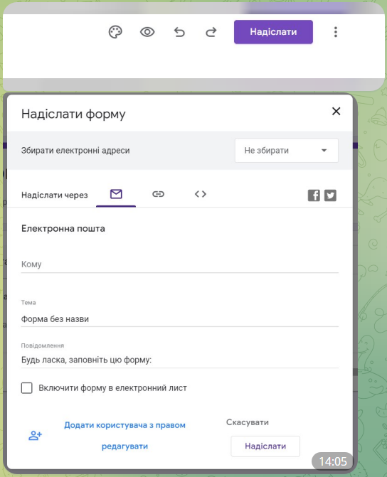
ЯК ПОДІЛИТИСЯ ФОРМОЮ
Кнопка "Надіслати" дозволяє відправити форму на адресу електронної пошти, або отримати посилання на неї, або отримати код, який дозволяє вбудувати форму в сайт або блог. Найзручніший варіант: отримати коротке посилання на форму і розмістити його на загальнодоступному інтернет-ресурсі, наприклад, у записі в своєму блозі.

Slide 20
Нотатки в Google Keep
У Google Keep можна створювати до п’яти типів нотаток. Відкривши програму, ви побачите низку значків у нижній частині екрана. Зліва направо це:
список: ця опція дозволить вам створювати прапорці після завдань, які ви хочете виконати.
малювання: якщо ви хочете швидко занотувати рукописні нотатки або намалювати малюнок, це ваш варіант.
аудіо: у цьому розділі ви можете записувати голосові нотатки та залишати їх у програмі.
фото: Тут ви можете зберігати або робити знімки, які будуть збережені як нотатки в програмі.
регулярний: Ця опція дозволяє створювати традиційні текстові нотатки.

Slide 21
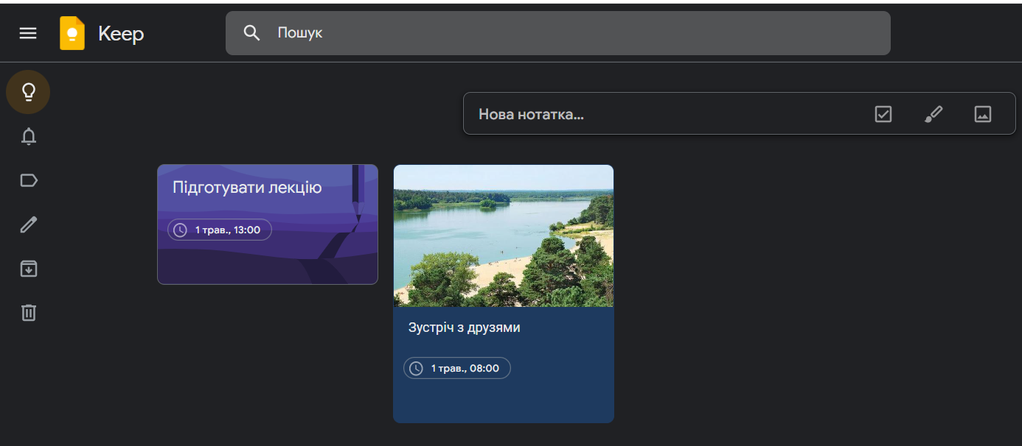
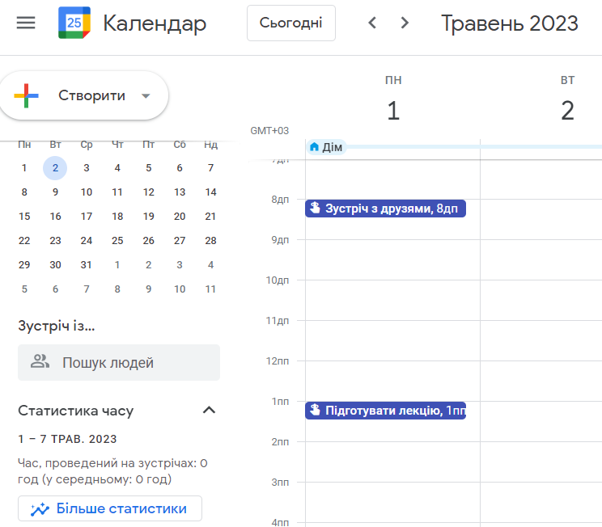

Slide 22
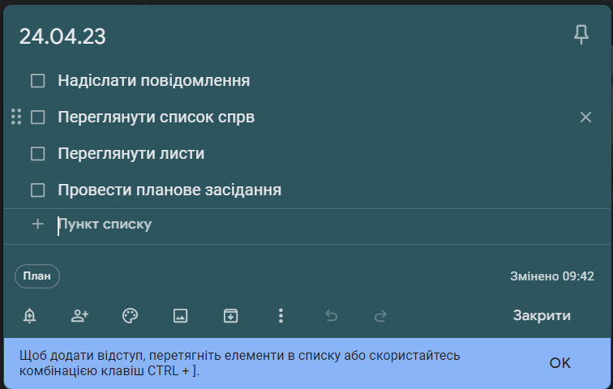
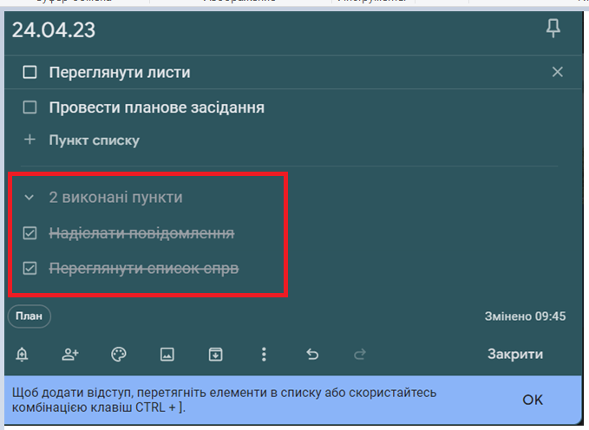
Списки

Slide 23
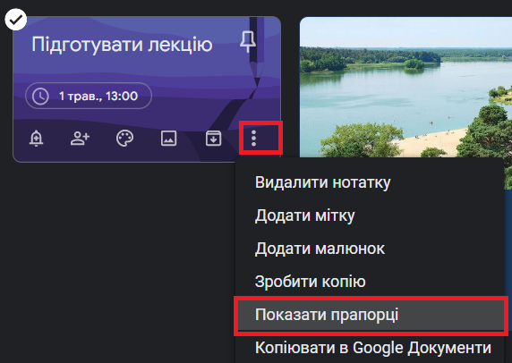
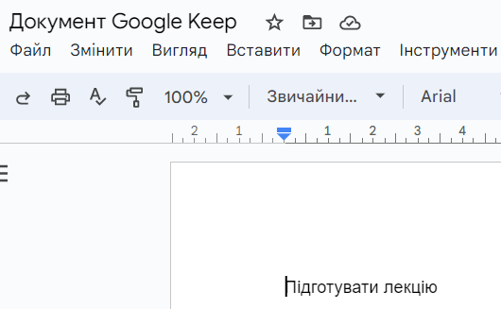
Будь яку нотатку можна перетворити в список

Slide 24
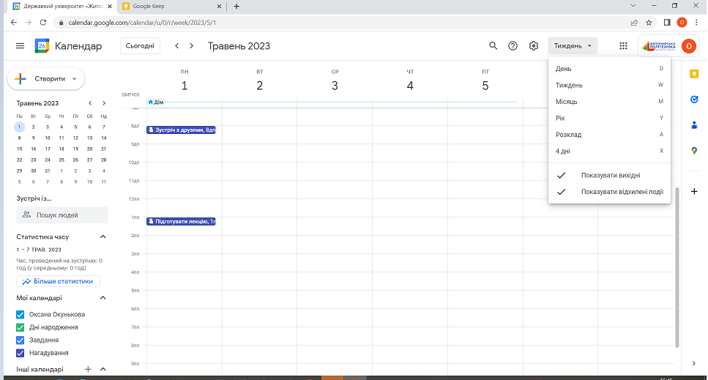
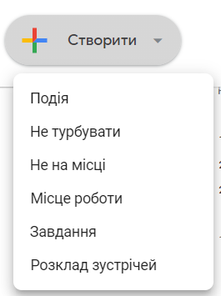

Slide 25
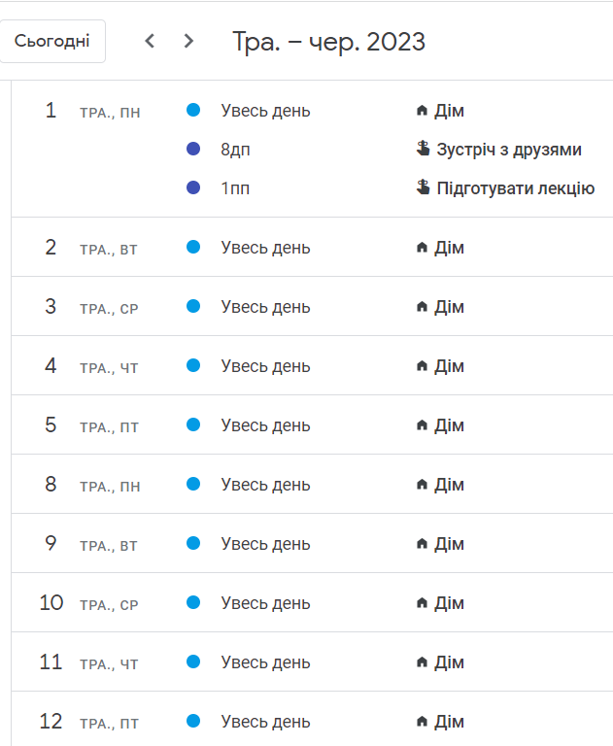
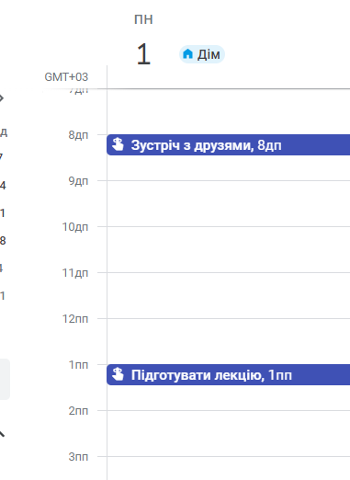
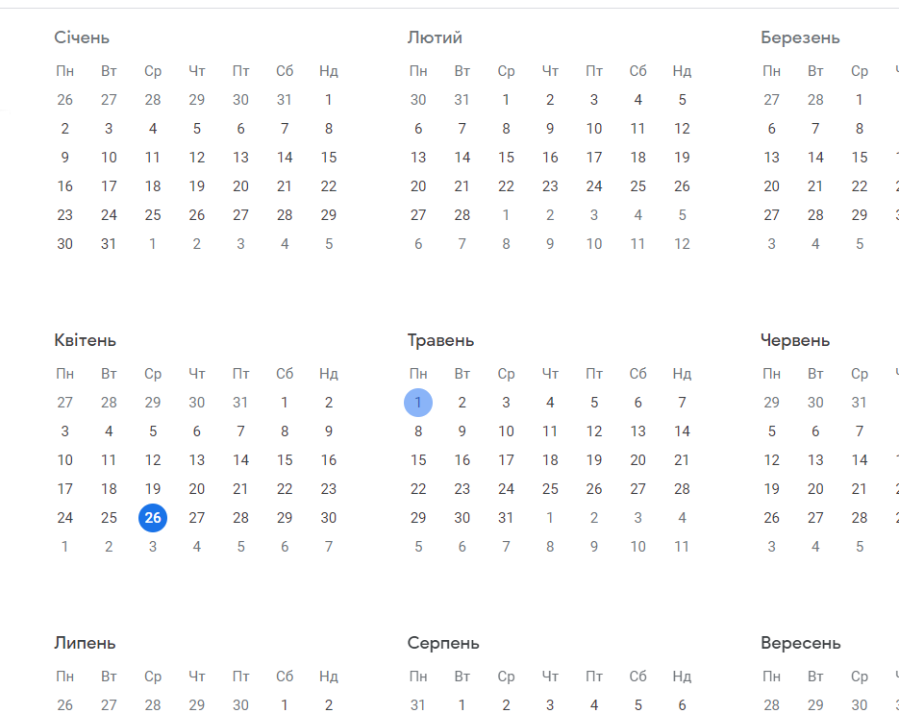
Календар

Slide 26
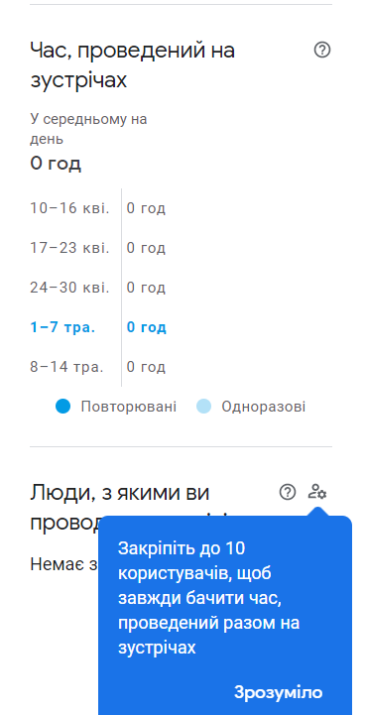
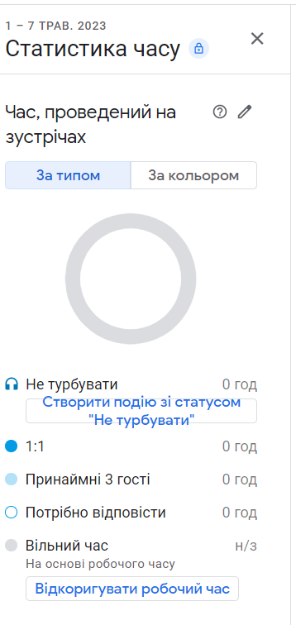

Slide 27
Довідкова інформація
1. Скільки даних наразі зберігається в хмарі?
У 2020 році у хмарі зберігалося понад 40 зетабайт інформації. Очікується, що до 2025 року цей обсяг сягне 100 зетабайт. У тому ж році загальний глобальний обсяг зберігання даних перевищить 200 зетабайт, таким чином приблизно половина цього обсягу припадатиме на хмару. Для розуміння, зетабайт — це одним мільярд терабайт (число з дев’ятьма нулями) або трильйон гігабайт (число з дванадцятьма нулями).
2. Хто є найбільшим провайдером хмарних сервісів?
Виходячи з аналізу ринку, світовим лідером у галузі хмарних обчислень є Amazon Web Services. Станом на 2022 рік AWS, дочірня компанія Amazon, контролює 32 відсотки ринку, за нею йдуть Microsoft Azure з 20% та Google Cloud із 7%. Однак, найбільша частка ринку хмарних обчислень у 2022 році фактично припадає на категорію «Інші провайдери», а AWS посідає друге місце з наступним найбільшим відсотком.
3. Для чого найчастіше використовуються хмарні технології?
Найпоширенішими напрямками використання хмари є зберігання даних та комунікація, зокрема e-mail та календарі, програми для дзвінків і повідомлень, бізнес-комунікації, тощо. До прикладу, в ЄС у 2021 році 79% компаній використовували хмарні сервіси електронної пошти, 66% — зберігали у хмарі свої дані. Також, хмарні сервіси застосовуються для розгортання середовищ тестування та розробки, розміщення баз даних та резевного копіювання, підтримки бізнес-процесів.
4. Який дата-центр є найбільшим у світі?
Citadel Campus — найбільший дата-центр у світі, площею близько 670 тисяч квадратних метрів, знаходиться в Тахо-Ріно, штат Невада. Тут зберігають дані багато великих всесвітньо відомих компаній, зокрема eBay, Amazon, HP, Boeing і Bloomberg. Компанія Switch, якій належить Citadel, є визнаним лідером у проєктуванні та спорудженні дата-центрів, а також добре відома тим, що всі її центри працюють на 100% відновлюваній та зеленій енергії. Citadel живиться електроенергією від кількох вітрових і сонячних електростанцій у Неваді.

Slide 28
5. Хмари — публічні, приватні чи гібридні?
Гібридна хмара зараз домінує на ринку хмарних обчислень. За даними Statista, станом на березень 2022 року 80 відсотків підприємств-респодентів зазначили, що вони розгорнули гібридну хмару у своїй організації. Коротке нагадування: гібридна хмара — це тип хмари, який поєднує в собі локальну інфраструктуру — або приватну хмару — з публічною хмарою. Гібридні хмари дозволяють даним і програмам рухатися між двома середовищами.
6. Який відсоток компаній зберігає конфіденційні дані у хмарі?
Згідно зі звітом Cloud Security Alliance «Конфіденційні дані у хмарі», 89 відсотків опитаних команій зберігають конфіденційні дані у хмарі. При цьому 67 відсотків з них розміщують конфіденційні дані у публічних хмарах, а 45 відсотків — у приватних.
7. Яким чином зростання темпів запровадження хмарних рішень вплине на ринок ІТ-інфраструктури?
Статистичні дані IDC свідчать про зростання витрат IT-інфраструктуру, яка задіяна у хмарних середовищах (сервери, системи для зберігання та резервного копіювання даних, спеціальне мережеве обладання) на 8,8% у 2021 році. У 2022 прогнозується їх подальше зростання на 22%, до $90,2 млрд. Якщо прогнози справдяться, це будуть найвищі річні темпи зростання з 2018 року.
8. Як змінився попит на професії, пов’язані з хмарними обчисленнями?
Професії у галузі хмарних обчислень швидко набувають популярності: статистика показує, що кількість вакансій зросла на 42% у період з 2018 до 2021 року. Кількість пошукових запитів щодо роботи у цій сфері також зросла на 50%.
9. Який вплив на хмару має штучний інтелект?
Витрати на штучний інтелект становили понад $58 млрд у 2021 році. Очікується, що до 2026 року ця цифра зросте до $309,6 млрд. Сьогодні значна частина хмарних технологій ґрунтується на машинному навчанні, а багато організацій та систем використовують його для автоматизації різних процесів.

Slide 29
Використані джерела
https://sites.google.com/view/cloudinedu Сутність хмарних технологій
https://speka.media/shho-cekaje-na-rinok-xmarnix-poslug-v-ukrayini-pjkq19 Ринок хмарних послуг в Україні
https://apix-drive.com/ua/blog/reviews/amazon-web-services Amazon Web Services

